Slide 1
A középkori uradalom jellemző vonásai A mezőgazdaság fejlődése a X-XI. században.

Slide 2
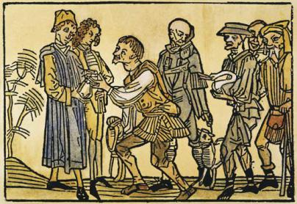
Előzmények
A Középkorban a földterületek a király tulajdonában voltak. A király, hogy megvásárolja az embereinek a hűségét a hozzá közel állóknak földbirtokokat adományozott. Ezért cserébe a földesúr hűséggel tartozott az uralkodónak. Ezt a rendszert feudalizmusnak hívják.

Slide 3
Az uradalom
A földesurak tulajdonába tartozó birtokok neve uradalom.
A földesúr a területeinek nagyrészét a parasztoknak engedte át→ Ezeket a parasztokat jobbágyoknak, az általuk használt területeket jobbágytelkeknek nevezzük
A jobbágyok a földért cserébe többféle szolgáltatással tartoztak a földesúrnak, mint például a terményadó.
Ezenkívül a földesúr saját használatában lévő szántóföldeken úgy nevezett robotot, azaz ingyenmunkát kellett végeznie a jobbágyoknak

Slide 4
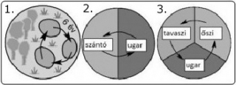
A mezőgazdaság fejlődése
Kétnyomásos gazdálkodás → a megművelhető szántóföldeket kettéosztották, az egyik területet bevetették, a másikat pedig pihenni hagyták.
A kétnyomásos gazdálkodást hamarosan felváltott a háromnyomásos módszer. Itt a területeket három egyenlő részre osztották. Az egyiket ősszel vetették be és tavasszal aratták, a másikat tavasszal vetették be és ősszel aratták, majd a harmadik pedig az ugar maradt.

